Slide 1
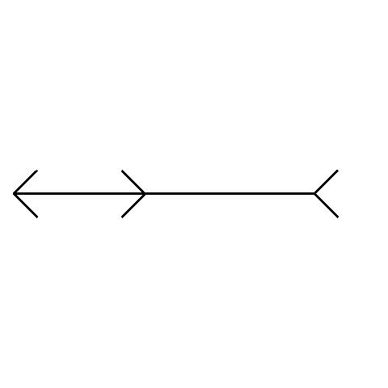
Notes:
A=10, B=13

Slide 2
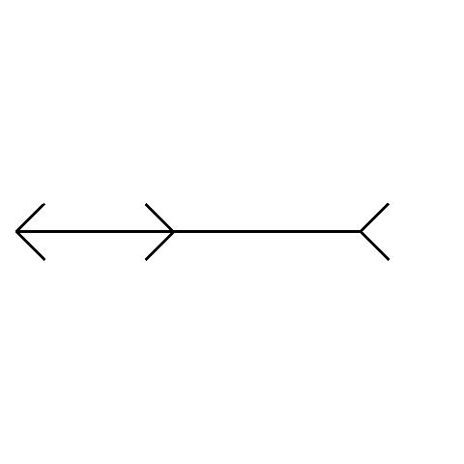
Notes:
A=10, B=12

Slide 3
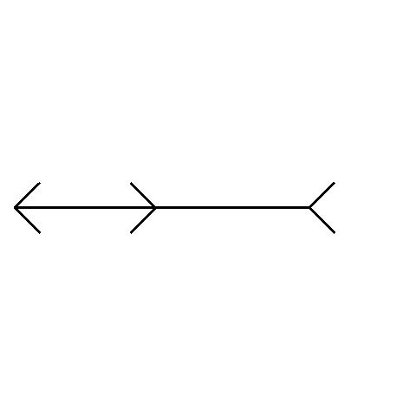
Notes:
A=10, B=11

Slide 4
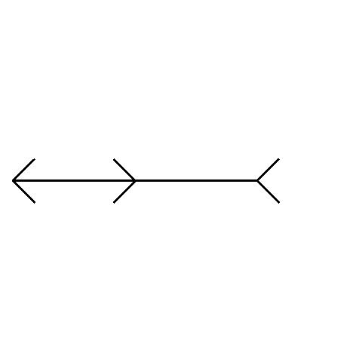
Notes:
A=10, B=10

Slide 5
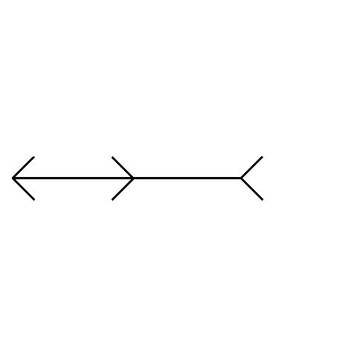
Notes:
A=10, B=9

Slide 6
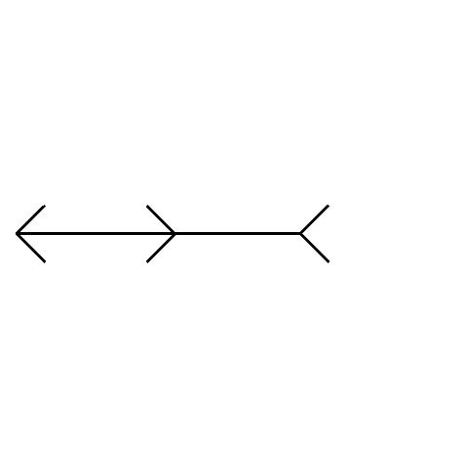
Notes:
A=10, B=8

Slide 7
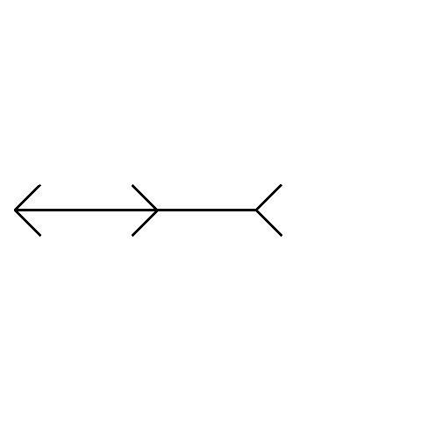
Notes:
A=10, B=7

Slide 8
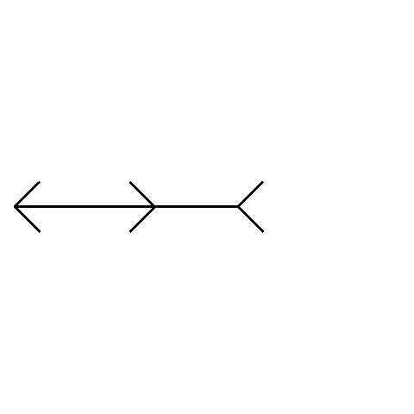
Notes:
A=10, B=6

Slide 9
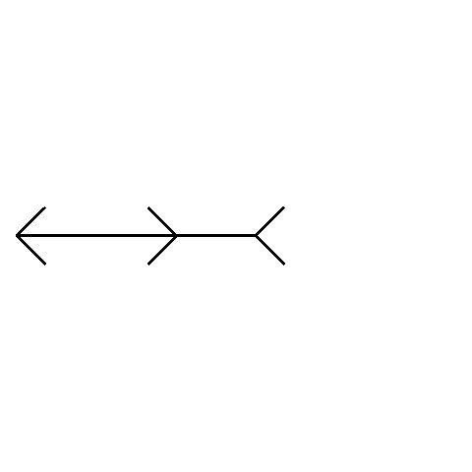
Notes:
A=10, B=5

Slide 10
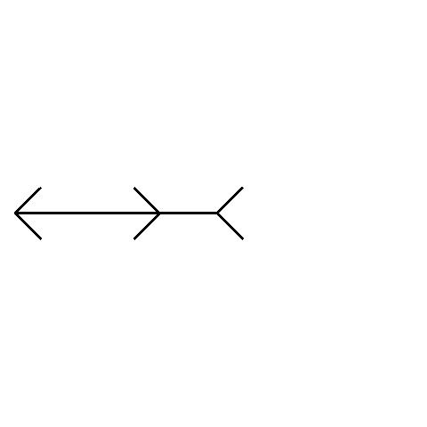
Notes:
A=10, B=4

